Slide 1
Ladda reskassa på UL app
Funk-IT Lyftet
3 Februari 2022

Slide 2
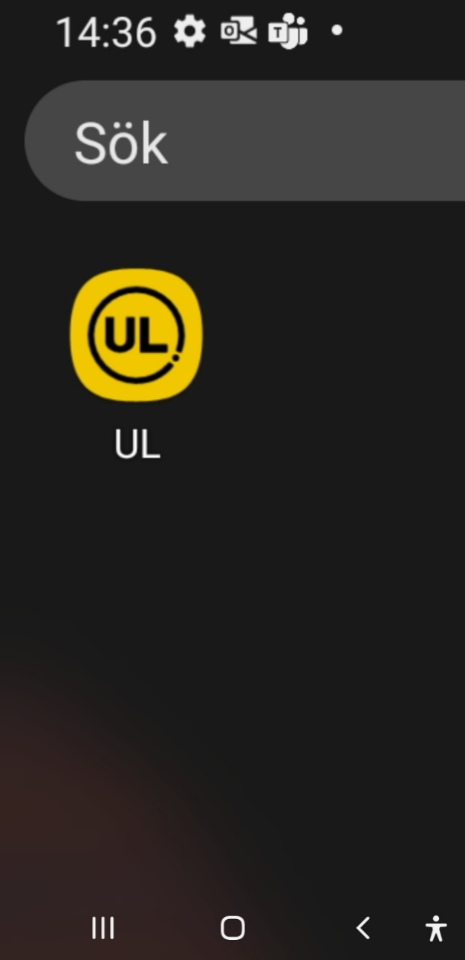
Info
Reskassa är det billigaste betalnings-alternativet när du köper enkelresor med UL trafik.
Du kan ladda reskassan i appen om du har registrerat ett betalkort eller har Swish installerad på mobilen. Du behöver även ha ett mobilt Bank-ID för att betala.
Tryck på UL-appen.
Notes:
UL har det övergripande ansvaret för kollektivtrafiken i Uppsala län. Stadsbussar, regionsbussar och Upptåget hör till UL. Det är Trafik och samhälle inom Region Uppsala som ansvarar för UL.

Slide 3
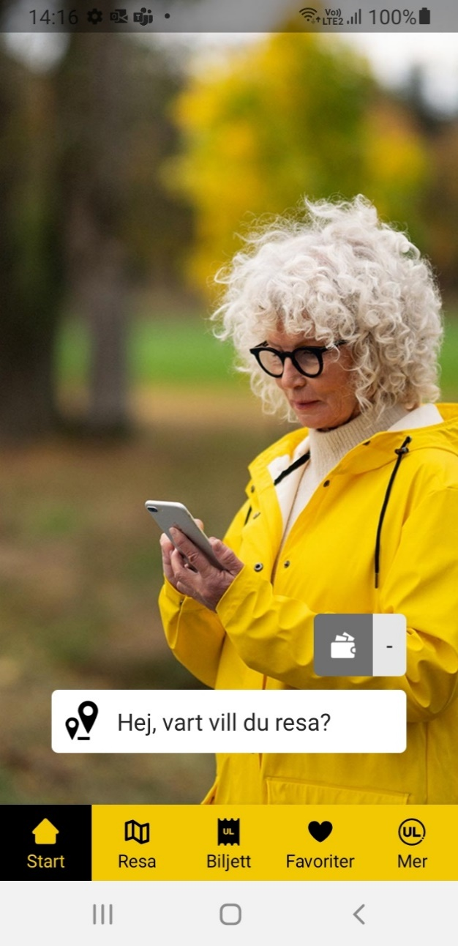
Start
Tryck på symbolen för reskassa nere till höger i appen.

Slide 4
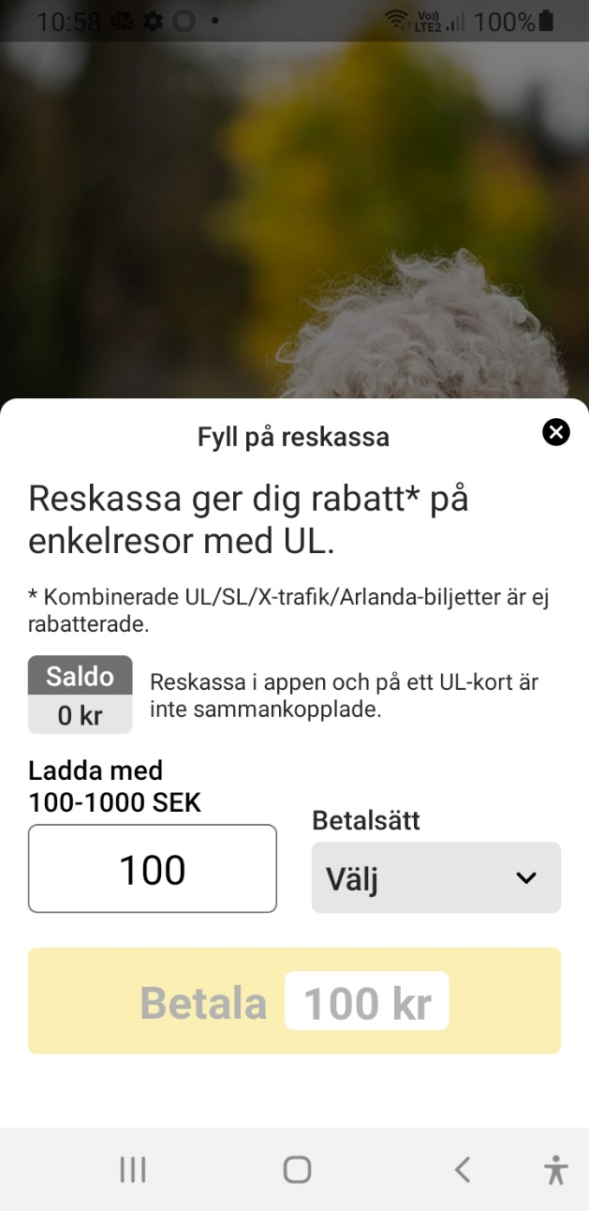
Din reskassa
På den här sidan ser du: Ditt Saldo.
Belopp som reskassan laddas med.
Välja betalsätt.

Slide 5
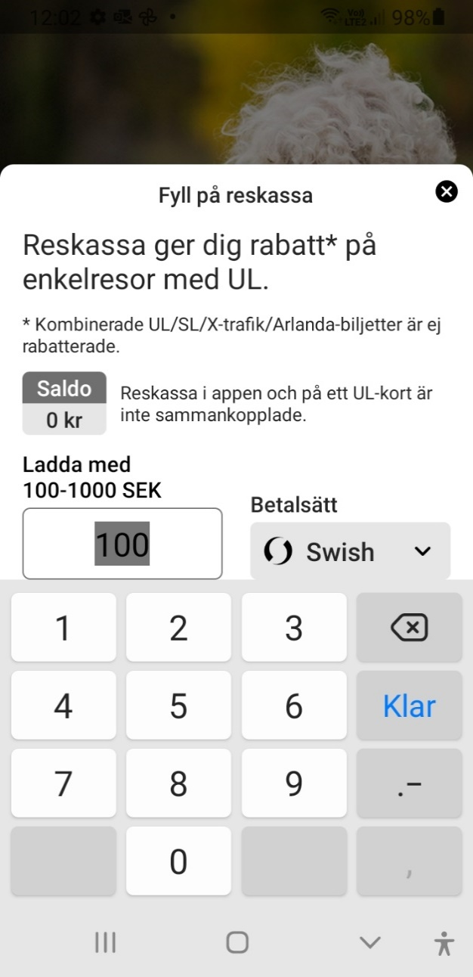
Bestämma belopp
Tryck i rutan till vänster för att skriva beloppet du vill ladda din reskassa med.
Skriv beloppet i rutan.

Slide 6
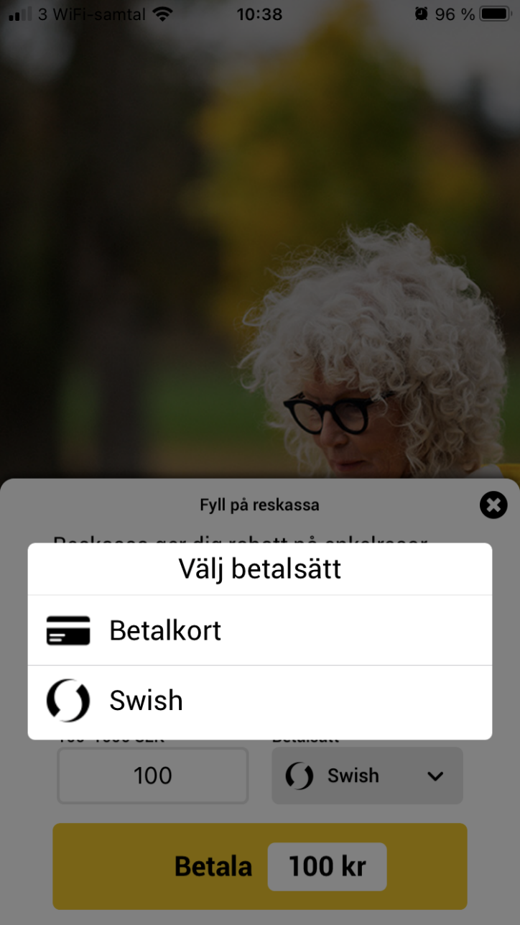
Välj betalsätt
Tryck på Välj.
Du kan välja betalsätten Betalkort och Swish.

Slide 7
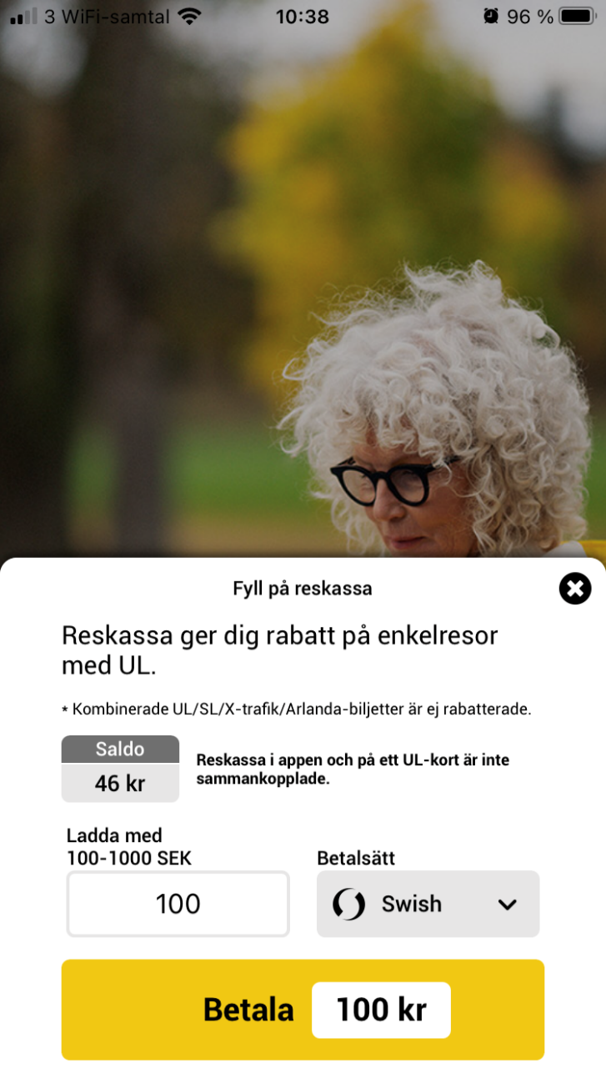
Betala
Valt belopp är här 100 kr.
Beloppet syns längst ner i appen.
Du kan betala med betalkort som du registrerat i appen eller betala med Swish.
I det här exemplet används Swish.

Slide 8
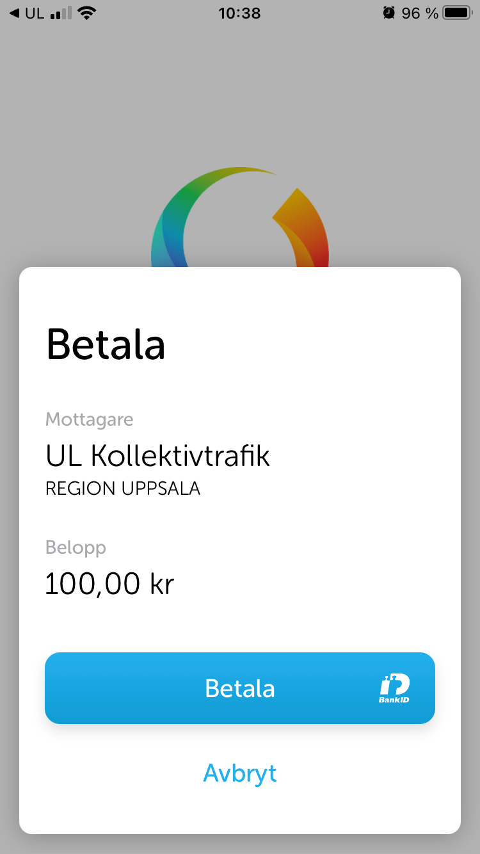
Betala fortsättning
När du tryckt på Swish-symbolen visas detta på din skärm.
Mottagaren av betalningen är UL.
Beloppet du valt att betala.
Kolla att allt stämmer och tryck sedan på Betala.

Slide 9
Klart
Din reskassa är nu laddad med det valda beloppet.
Nere till höger kan du se ditt saldo i reskassan.

Slide 10
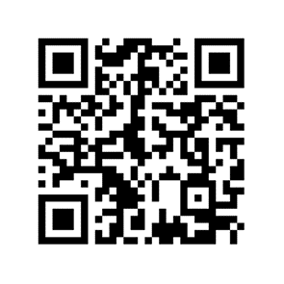
Funk-IT Lyftet startade som ett samarbete mellan:
Post- och Telestyrelsen
Uppsala kommun, Omsorgsförvaltningen, Socialpsykiatrin och Arbete och bostad
TIF- Träffpunkternas intresseförening
Brukarrådet- Arbete och bostad
Funk-IT lyftets hemsida
Sida 10

